Slide 1
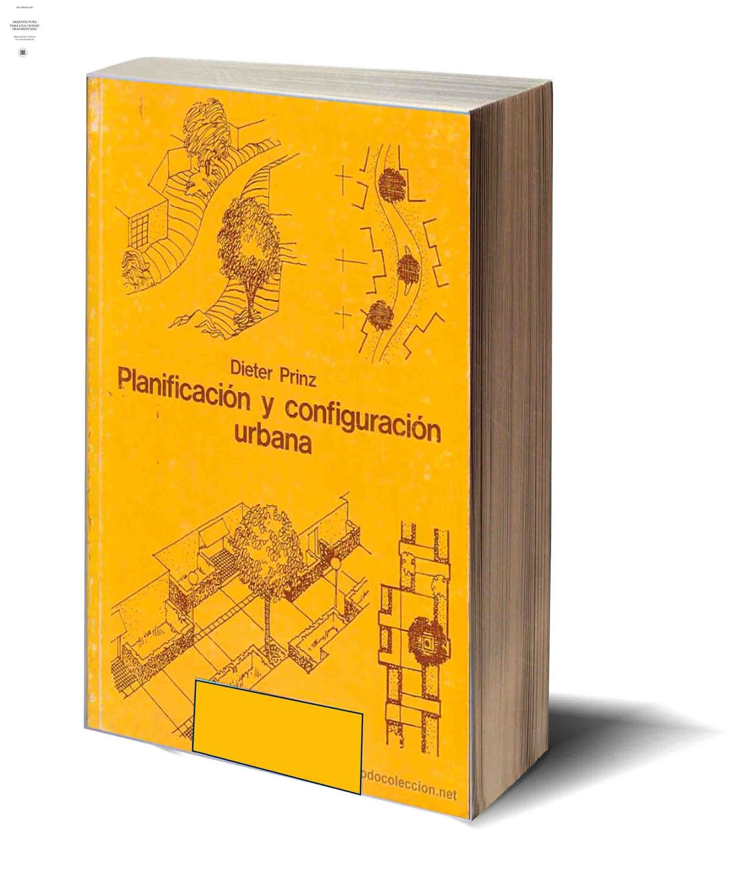

Slide 2
PROBLEMÁTICA DEL TRÁFICO

Slide 3
PROBLEMÁTICA DEL TRÁFICO

Slide 4
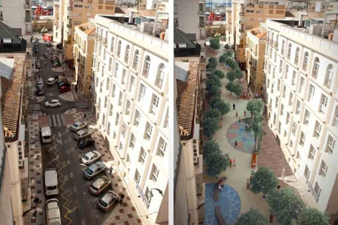
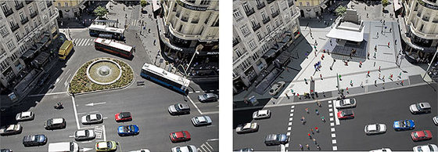
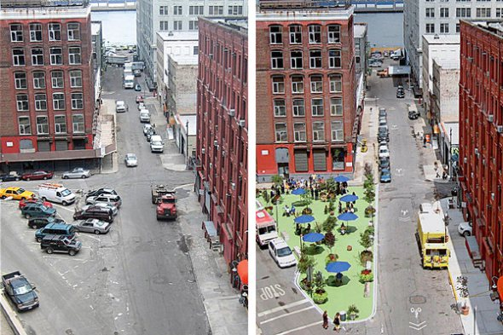
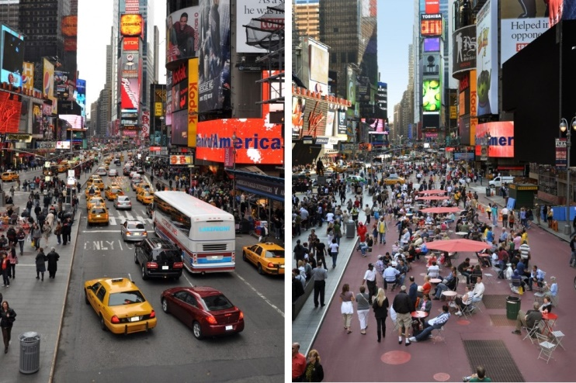
PROBLEMÁTICA DEL TRÁFICO

Slide 5
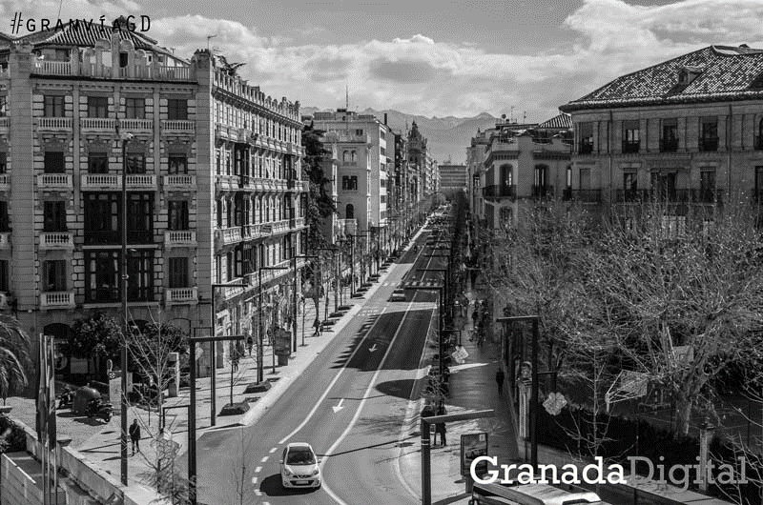
TRÁFICO RODADO

Slide 6
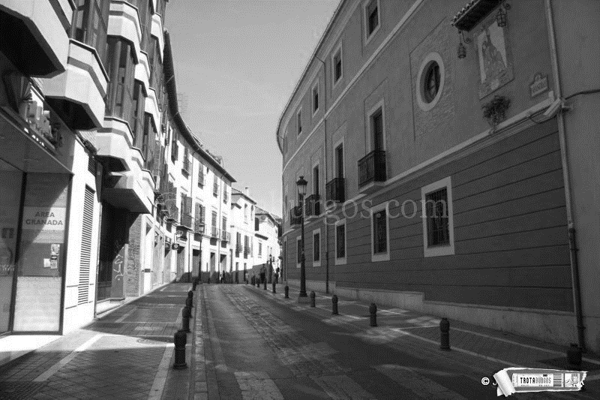
TRÁFICO RODADO

Slide 7
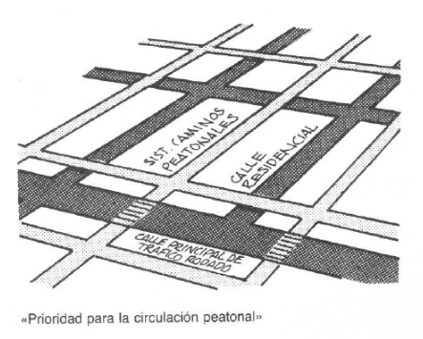
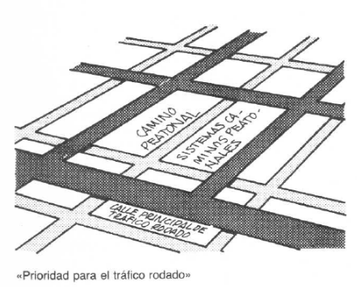
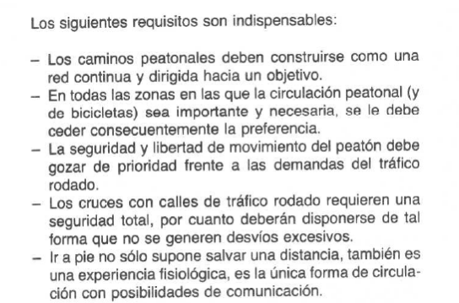
CIRCULACIÓN PEATONAL
Concepto

Slide 8
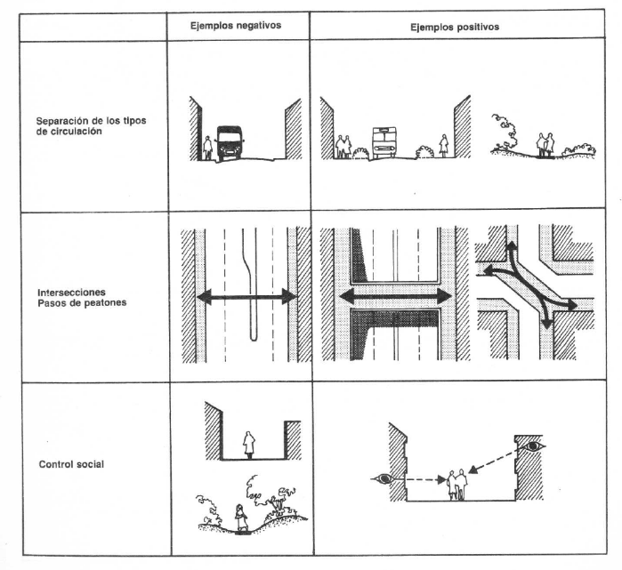
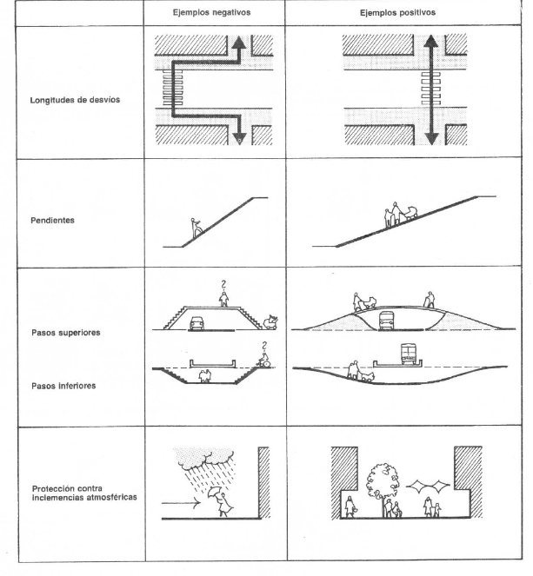
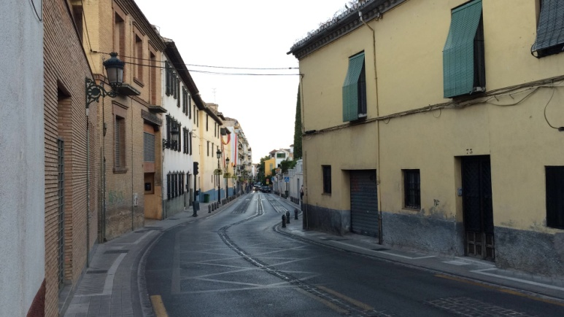
Confort-seguridad de vías peatonales
En la calle Molinos, vemos un claro ejemplo de un mal acondiciomiento peatonal

Slide 9
Esquema de caminos en la ciudad

Slide 10
Relación tráfico rodado-peatonal

Slide 11
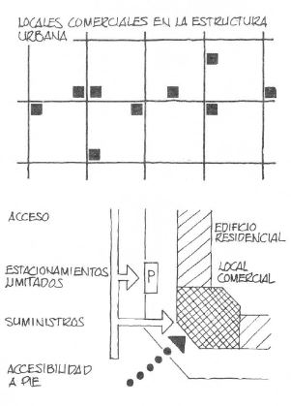
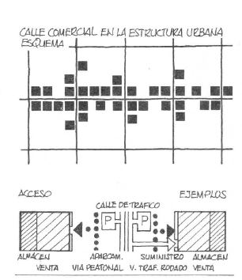
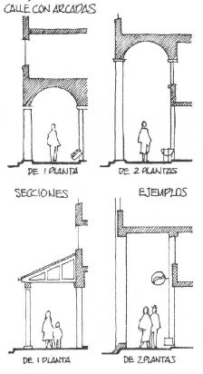
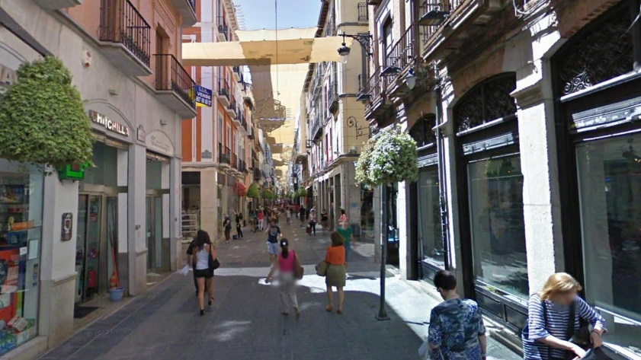
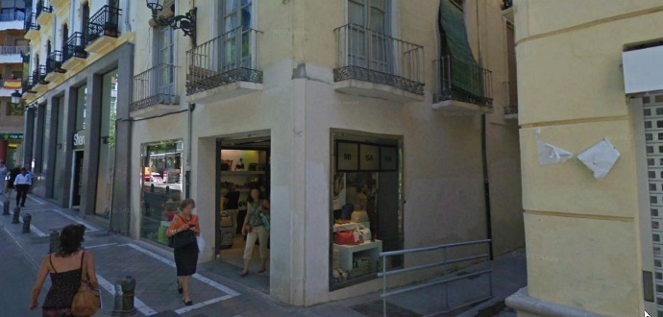
COMERCIOS
COMERCIOS INDIVIDUALES
CALLES COMERCIALES

Slide 12
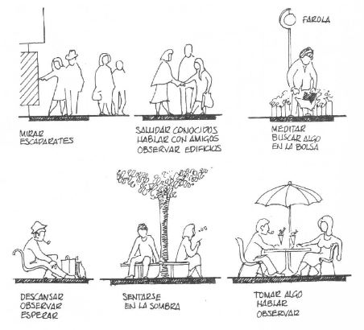
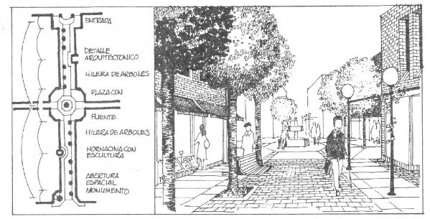
CALLES COMERCIAL_TRÁFICO RODADO
CALLES COMERCIALES_PEATONALES

Slide 13
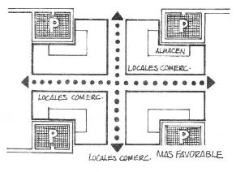
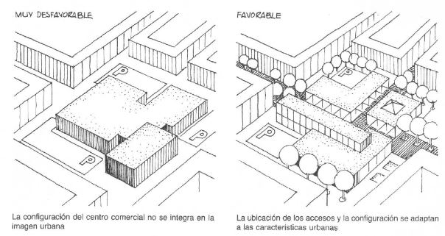
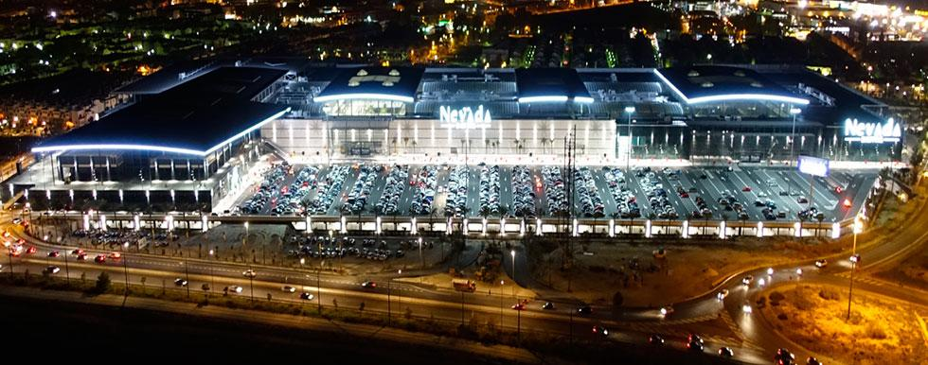
CENTROS COMERCIALES

